Slide 1
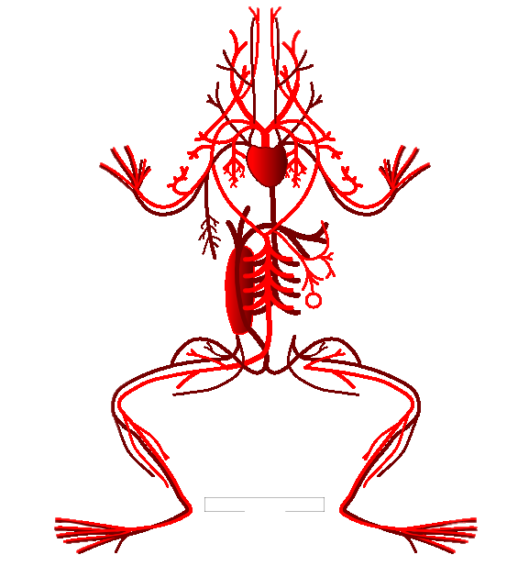
La circulación dddd animal
ALUMNO: Dustin Heredia Hurtado.
GRADO: 2 de secundaria.
SECCIÓN: “A”.
PROFESOR: Juan Cespedez.
2022

Slide 2
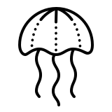
INTRODUCCIÓN
En el mundo animal hay dos clases de animales, vertebrados e invertebrados, las cuales poseen un sistema circulatorio que les permitirá respirar entre otras funciones.
Los animales vertebrados la gran mayoría tienen el mismo sistema circulatorio y los animales invertebrados los mas sencillos no poseen sistema circulatorio (poríferos, celenterados y platelmintos).
0BJETIVOS:
-Describir que como es la circulación en animales invertebrados y vertebrados.
-Explicar como es el sistema circulatorio animal.
-Sacar una conclusión de las diferencias de la circulación de animales vertebrado y invertebrados.
-Dar a entender la forma en que funciona la circulación animal.

Slide 3
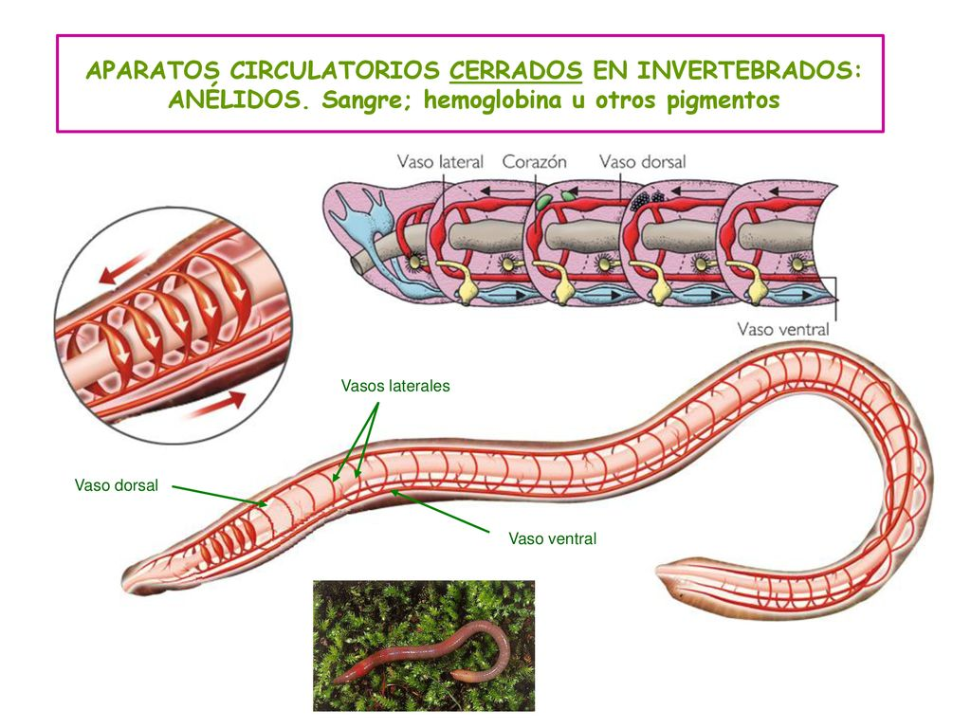
I. CIRCULACIÓN DE ANIMALES INVERTEBRADOS
HELMINTOS:
ANÉLIDOS
El sistema circulatorio de la mayoría de los anélidos tienen dos vasos sanguíneos principales, un dorsal y un vaso central que recorren todo el cuerpo los cuales están unidos por vasos laterales, los anélidos hacen circular la sangre por una seria de vasos antes de enviarla al corazón.
El sistema circulatorio de los anélidos es cerrado y tiene 5 pares de corazones.
Figura 1: sistema circulatorio de una lombriz de tierra
Recuperado: https://slideplayer.es

Slide 4
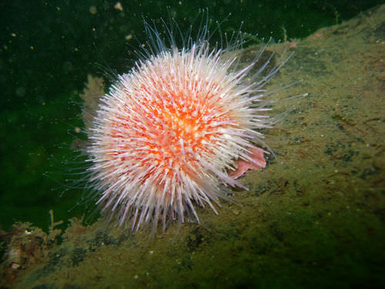
EQUINODERMO
Los equinodermos tienen un sistema circulatorio bastante simple. Poseen un sistema circulatorio abierto, los equinodermos no poseen corazón. Su sistema nervioso es una red nerviosa , o neuronas interconectadas sin un cerebro centralizado.
Además los equinodermos tienen un sistema vascular acuífero que es único y pueden funcionar sin branquias.
Figura 2: Un erizó de mar
Recuperado: https://acortar.link/8bHiZ3

Slide 5
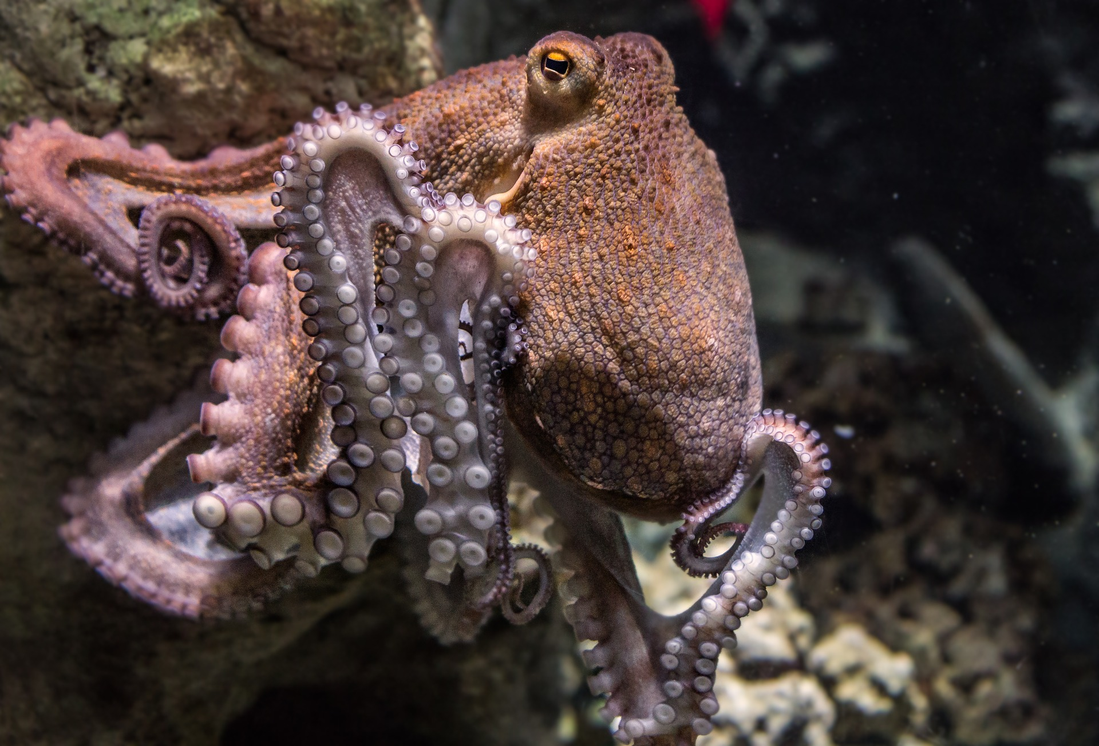
MOLUSCOS:
CEFALÓPODOS
Los cefalópodos son los invertebrados más grandes e inteligentes que existen. Los cefalópodos son los únicos moluscos con sistema cerrado, la sangre antes de llegar al corazón pasa por las branquias de donde se distribuye al resto de órganos y tejidos. Los cefalópodos son grandes nadadores, cuando van a poca velocidad, se desplaza n moviendo las aletas, los pliegues laterales del manto o sujetándose por las rocas con los tentáculos dependiendo del animal que sea.
Figura 3: Un Pulpp
Recuperado: https://acortar.link/b6IJmf

Slide 6
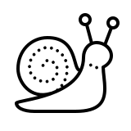
GASTERÓPODOS
Los
Figura 4:
Recuperado:

Slide 7
IV. LINKOGRAFÍA
https://www.innovabiologia.com
https://www.ck12.org/student/
https://www.fundacionaquae.org

